Slide 1
Социализация детей с ОВЗ и детей с инвалидностью средствами вокально-эстрадного искусства.
Николаева И.Г.,
педагог дополнительного образования
2022 г., апрель

Slide 2
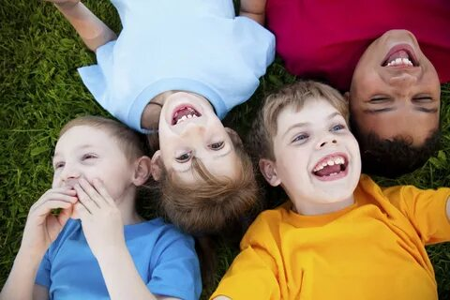
Мир «особого» ребенка интересен и пуглив.
Мир «особого» ребенка безобразен и красив.
Неуклюж, порою странен, добродушен и открыт
Мир «особого» ребенка. Иногда он нас страшит.
Почему он агрессивен? Почему он так закрыт?
Почему он так испуган? Почему не говорит?
Мир «особого» ребенка – он закрыт от глаз чужих.
Мир «особого» ребенка допускает лишь своих!
Калиман Наталья Адамовна

Slide 3
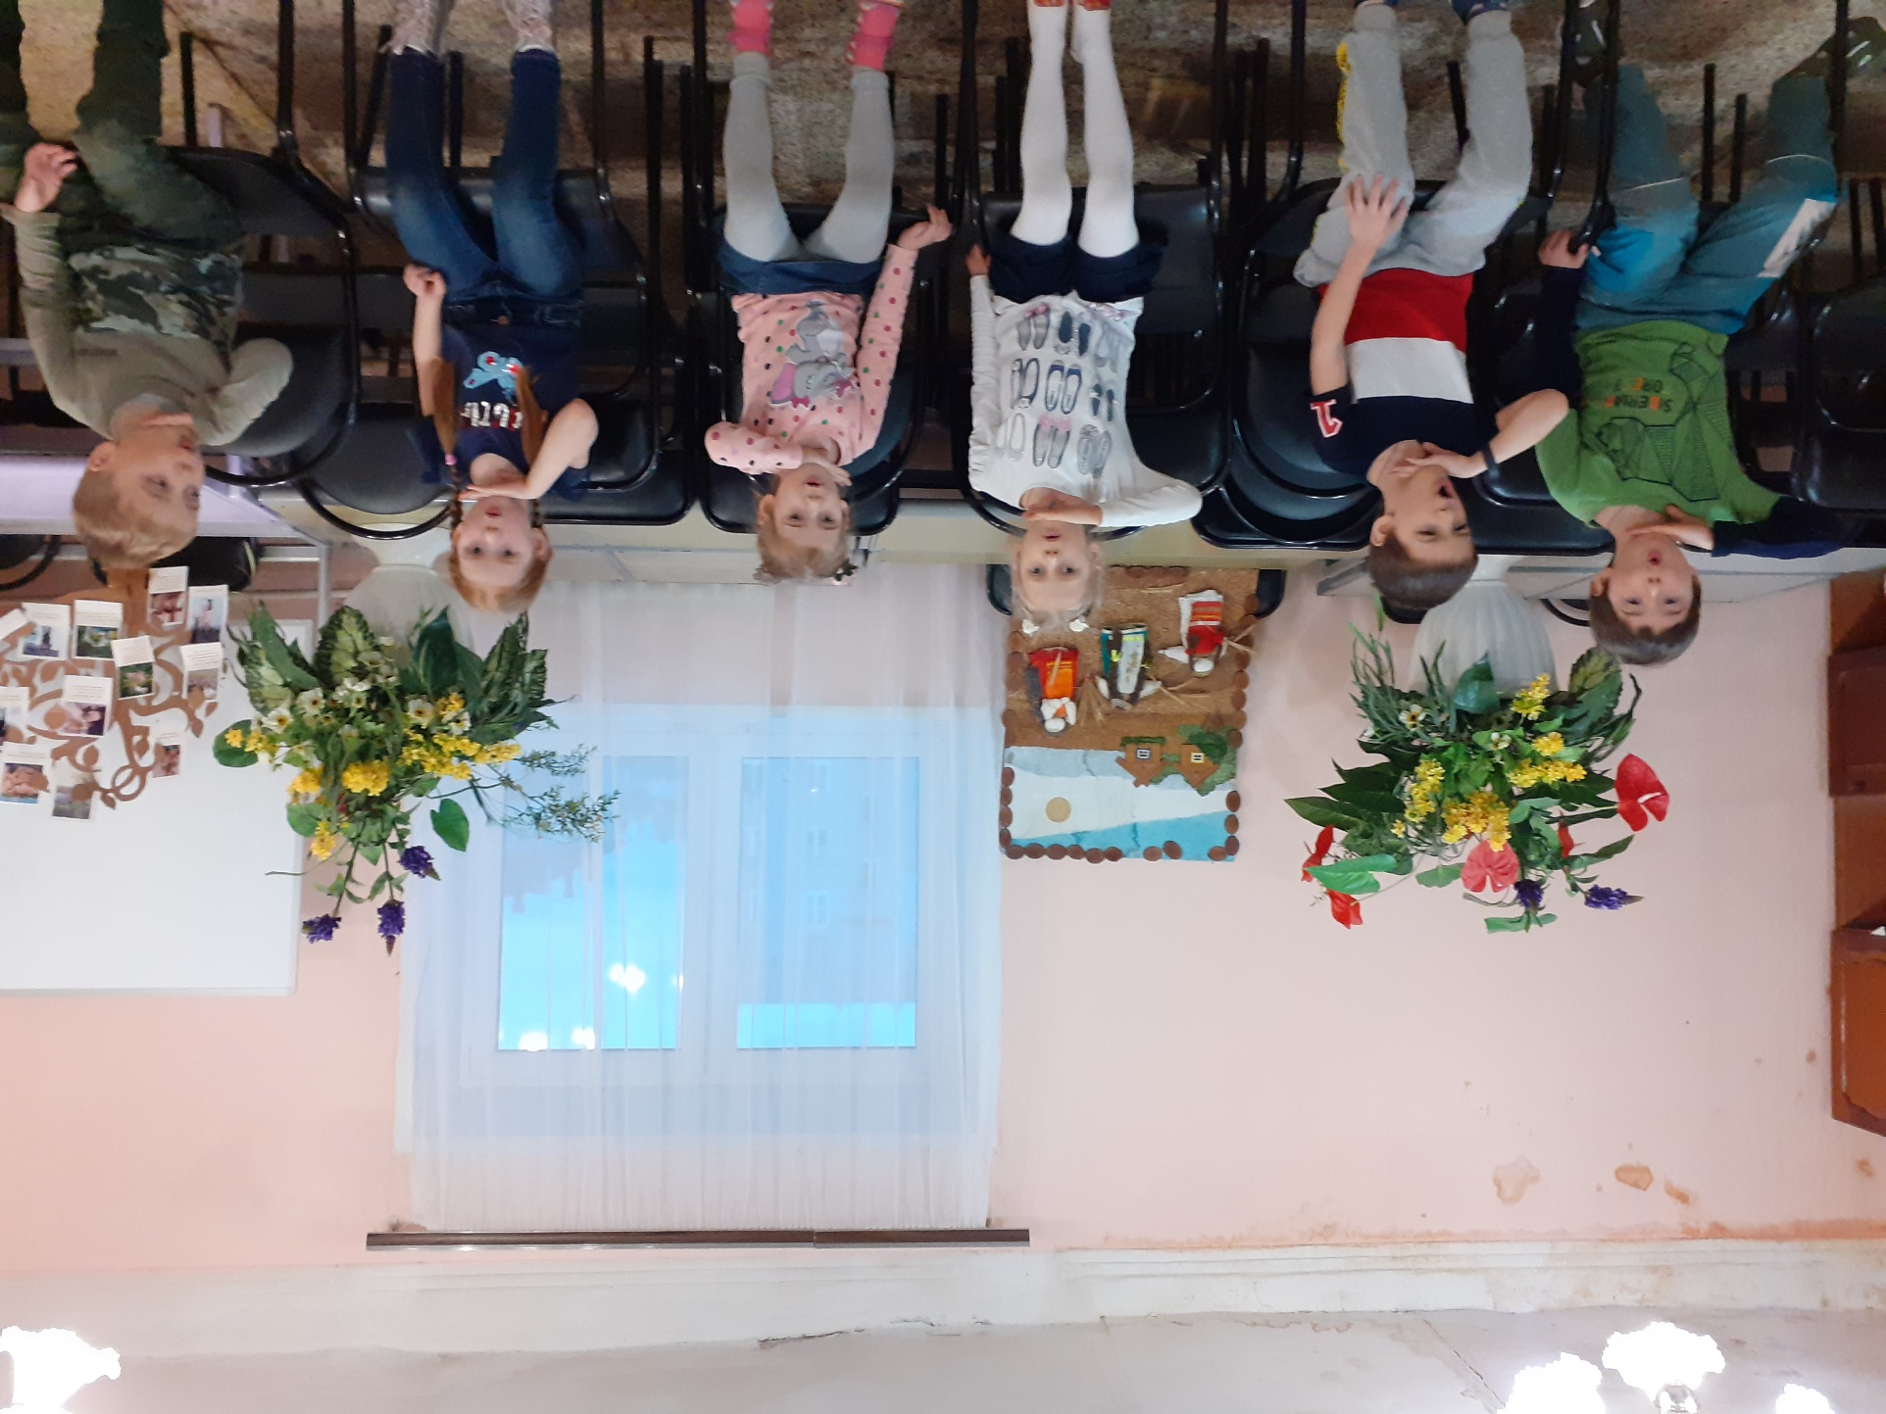
Методика музыкотерапии
Вокалотерапия

Slide 4
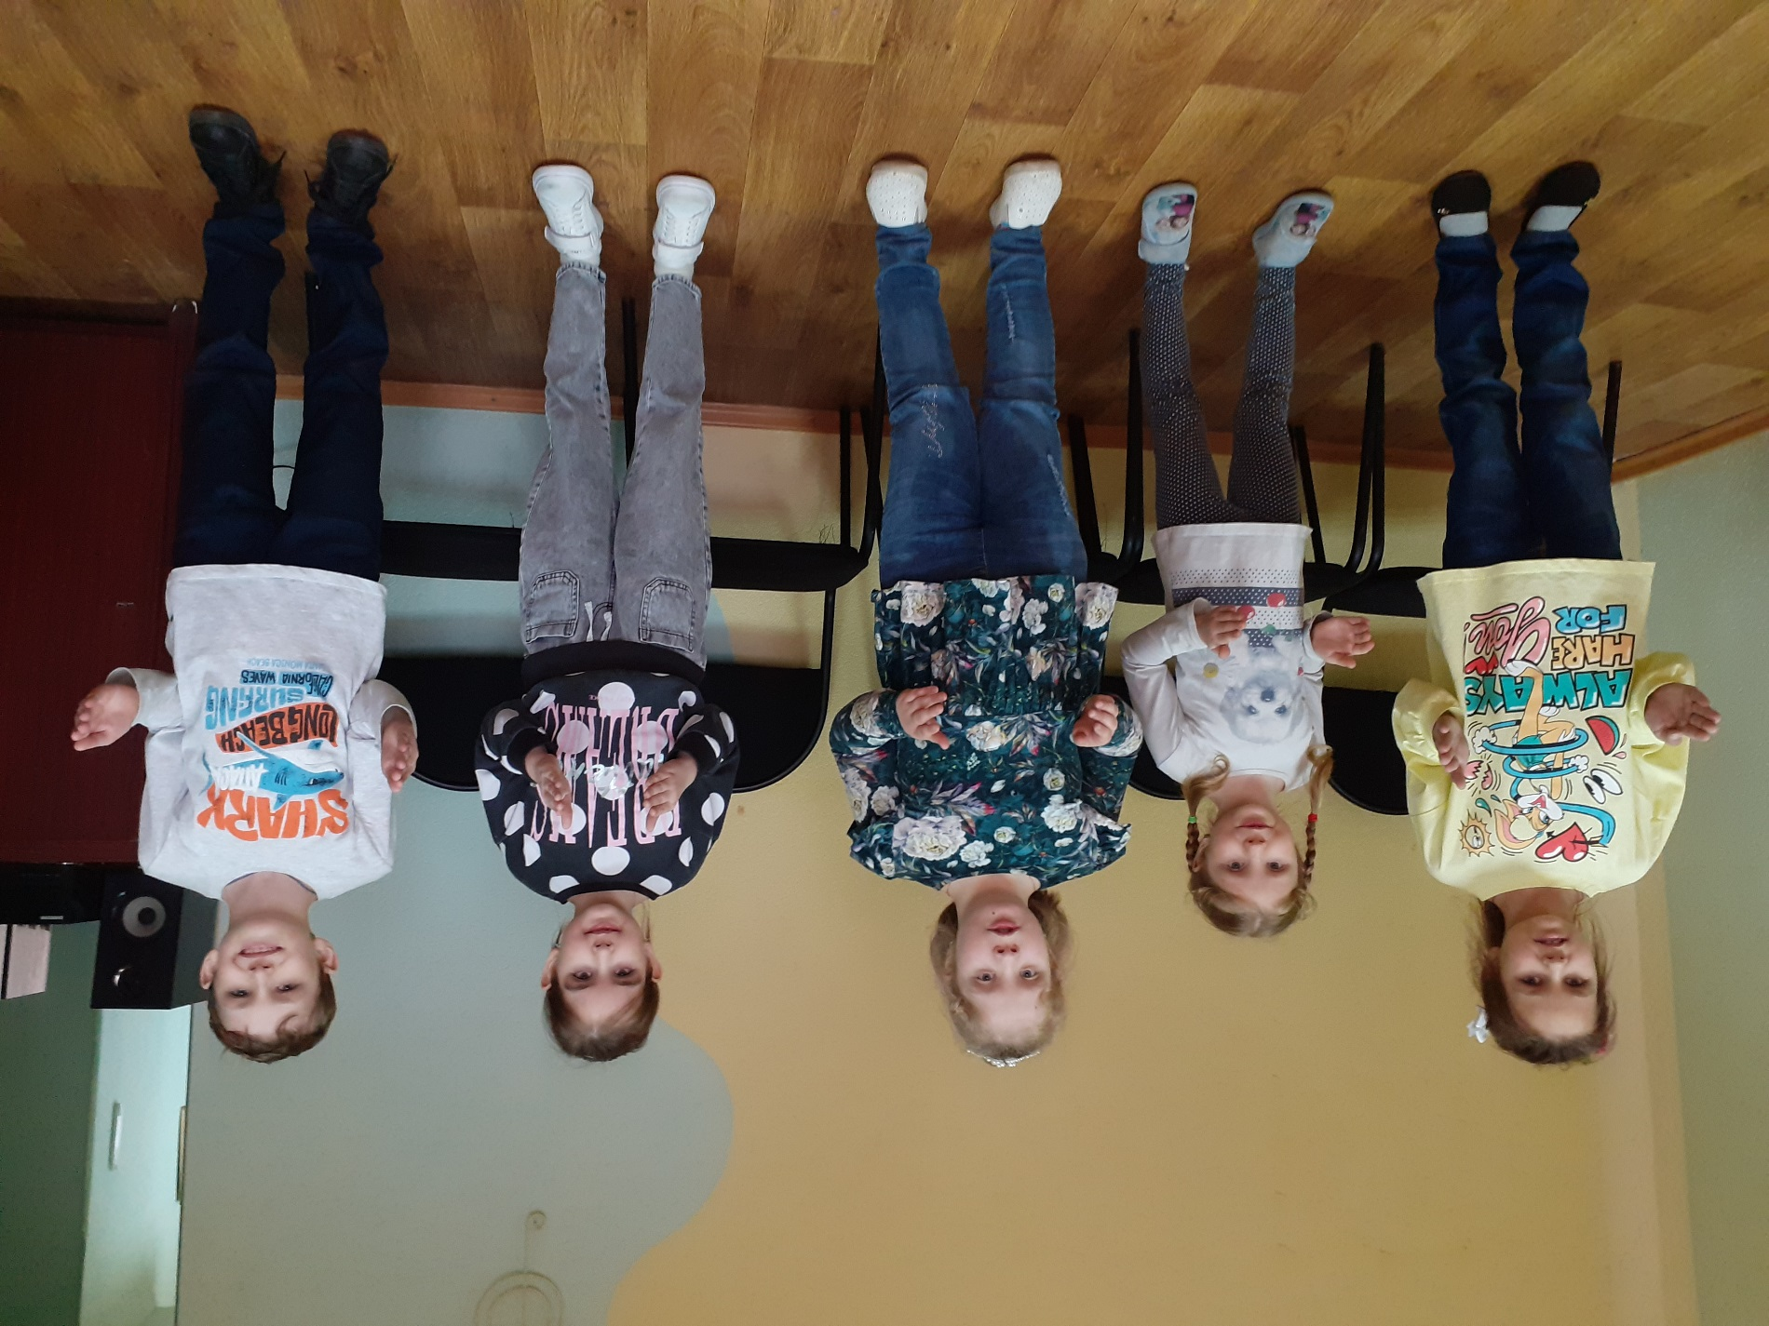
Игротерапия

Slide 5
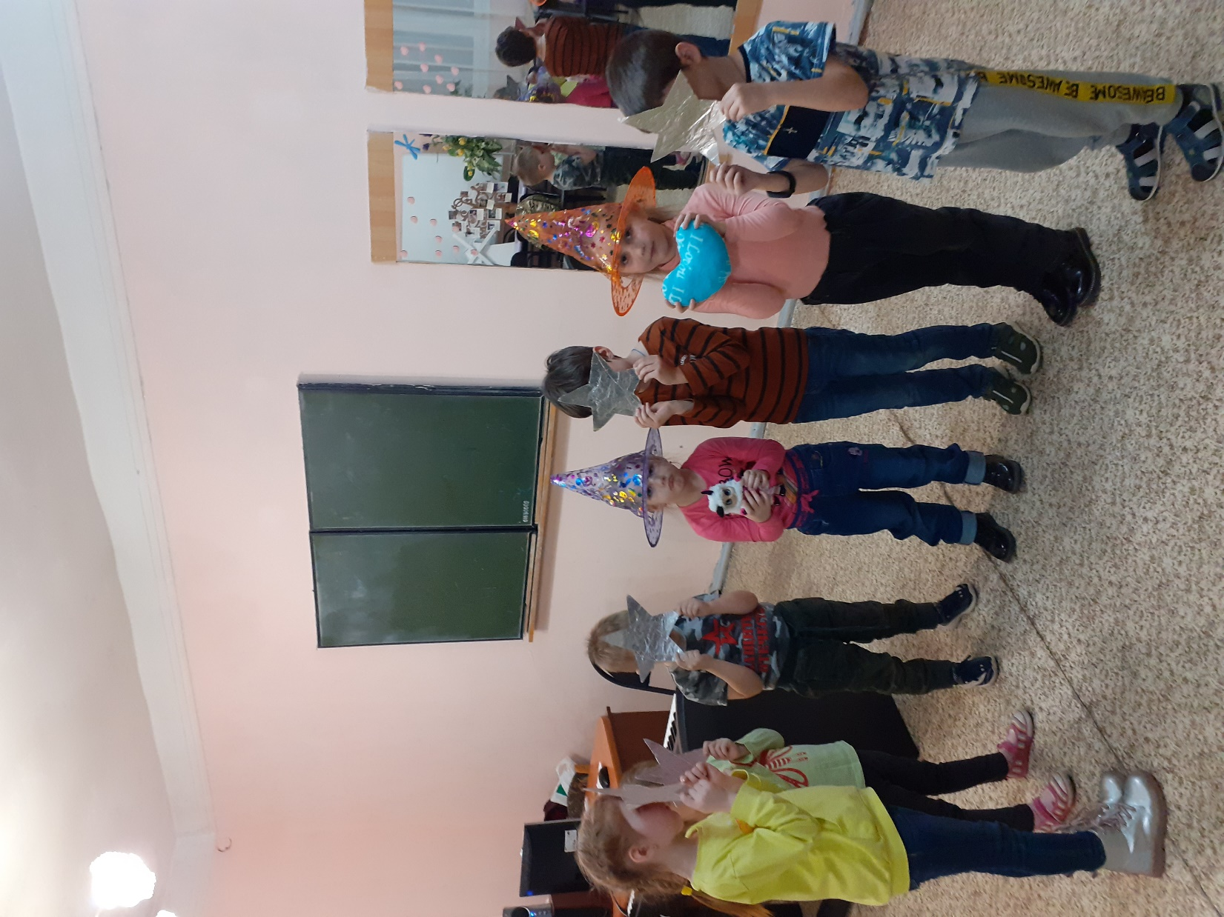
Сказкотерапия

Slide 6
Улыбкотерапия

Slide 7
Применение вокально-логопедических, фонопедических упражнений и дыхательного тренинга
Вокально-логопедические упражнения
Голосовые игры.
Артикуляционный массаж В.В. Емельянова.
Скороговорки.
Резонаторный массаж Е. А. Алмазовой.
Музыкальные игры с использованием пальчикового праксиса

Slide 8
Фонопедические упражнения
- развитие певческого голоса;
- профилактика заболеваний гортани;
- развитие музыкального слуха;
- развитие фонетического слуха;
- развитие речи.

Slide 9
Упражнения для развития дыхания
Упражнения дыхательной гимнастики А.Н.Стрельниковой.
Упражнения для развития «длительного» дыхания
Долгоговорки.
Дыхательный африканский тренинг.

Slide 10
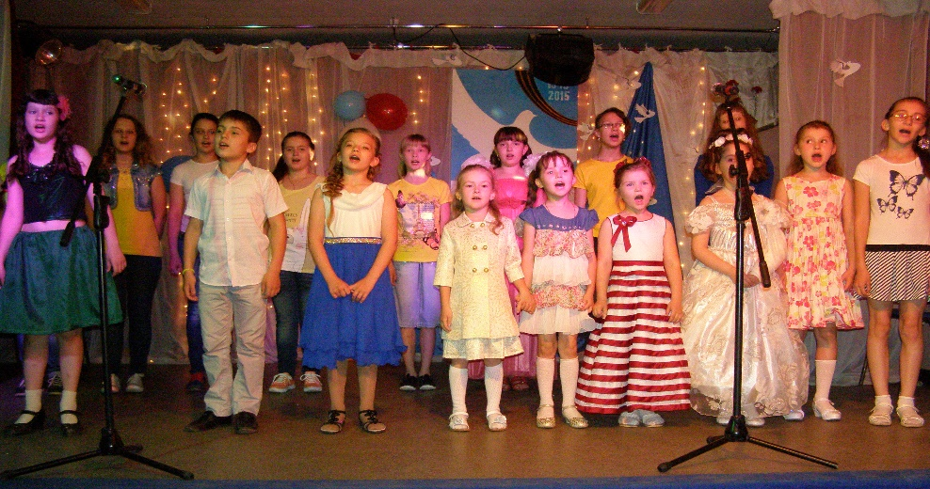
Ансамблевое пение

Slide 11
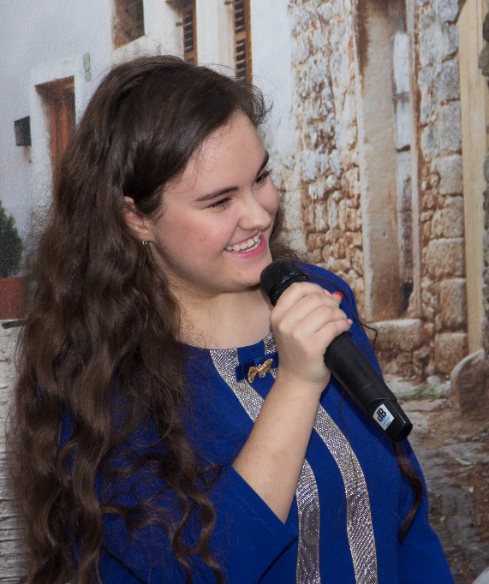
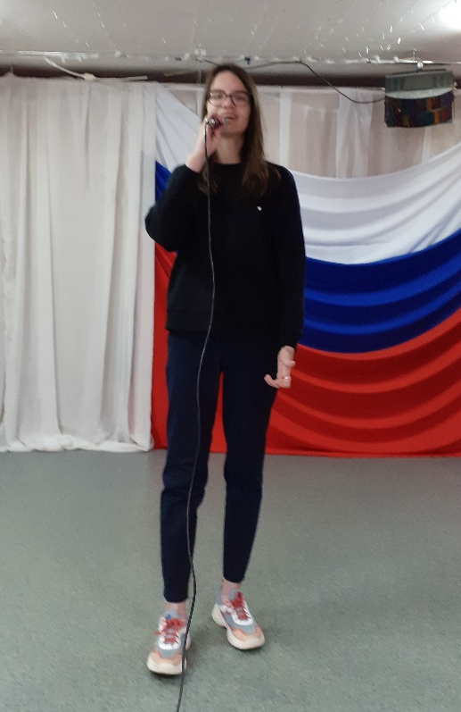
Индивидуальный образовательный маршрут

Slide 12
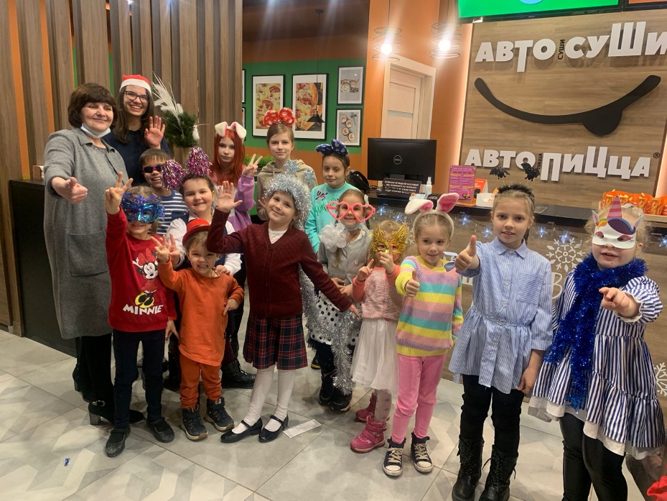
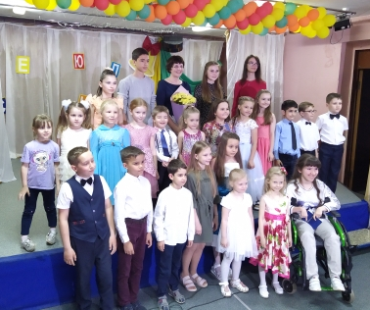
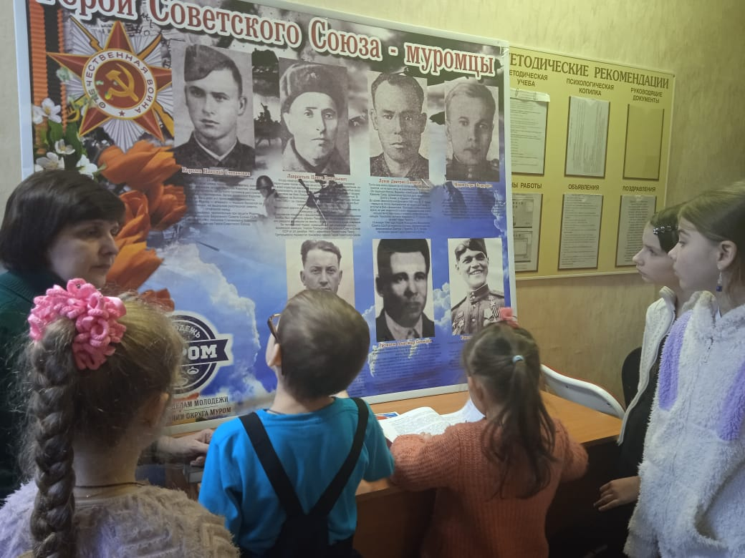
Внеклассные мероприятия

Slide 13
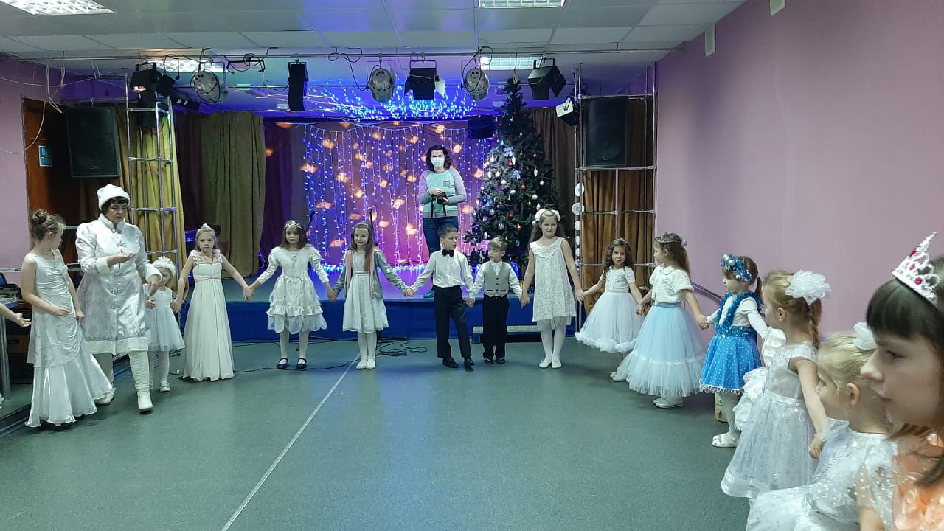
Работа с родителями

Slide 14
Результативность вокально-творческой деятельности детей с ОВЗ
и инвалидностью с 2018 по 2022 годы
№ | Название мероприятия | Результат | Уровень мероприятия
1. | Фестиваль «Тридцать историй Любви» | 1 место | Областной
2. | Конкурс-фестиваль «Вдохновение планеты» | 2 место в | Международный
3. | Конкурс-фестиваль «В душе моей Россия» | 1 место | Международный
4. | Фестиваль «Моя семья» | 1 место | Межрегиональный
5. | Конкурс-фестиваль «ДоРеМикс» | 1 место | Международный
6. | Конкурс видеороликов «Я расскажу вам о Победе» | Сертификат Участника | Всероссийский
7. | Фестиваль-конкурс «Звонкие голоса» «Вокальный ансамбль» | 2 место | Уровень учреждения
8. | Фестиваль-конкурс «Грани таланта» «Вокальный ансамбль» | 2 место | Уровень учреждения
9. | Фестиваль-конкурс «Мир без границ» «Эстрадный вокал. Соло.» | 1 место | Межрегиональный

Slide 15
Спасибо за внимание!

